Slide 1
SAXLANMA ŞƏRAİTİ VƏ AİHK
GÜNEL SADİQOVA
BABƏK HƏMİDOV
2015

Slide 2
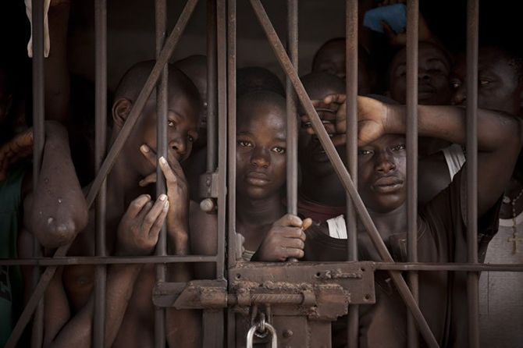
SAXLANMA ŞƏRAİTİ

Slide 3
Şəxsin saxlandığı şərait qeyri-insani və ya ləyaqəti alçaldan rəftara bərabərdirsə, bu halda da 3-cü maddənin pozuntusu mövcud ola bilər. Saxlanma yerində sakinlərin həddən artıq olması və yatmaq üçün şəraitin olmaması 3-cü maddəyə zidd olan rəftara bərabərdir. Bundan başqa, lazımi qaydada isitmə sisteminin, sanitariya şəraitinin, qidanın, istirahətin və ətraf aləmlə əlaqələrin olmaması da qeyri-insani və ya ləyaqəti alçaldan rəftara bərabər ola bilər.

Slide 4
Təşkilatlar və Beynəlxalq qanunvericilik
APT – İşgənclərə qarşı Asossasiya
CPT – İşgəncələrə qarşı Avropa Komitəsi
CAT – İşgəncələr əleyhinə Komitə
ECPT – İşgəncələrin qarşısın alınmasına dair Avropa Konvensiyası
EPR – Avropa Penitensiar qaydaları
UNCAT - İşgəncələrə qarşı BMT Konevsniyası
OPCAT – İşgəncələrə qarşı BMT Konvensiyasının Fakultativ Protokolu

Slide 5
Azərbaycan Respublikasının qanunvericiliyi
Cəzaların İcrası Məcəlləsi
Həbs yerlərində saxlanılan şəxslərin hüquq və azadlıqlarının təmin edilməsi haqqında Azərbaycan Respublikasının Qanunu
Müvəqqəti Saxlanma yerlərinin daxili intizam qaydaları – NK, 26 Fevral 2014, Qərar 63
İnzibati həbs olunanların saxlanılma məntəqələri haqqında müvəqqəti əsasnamə - DİN 2014, 11 İyun.
İnzibati həbs olunanların saxlanılma məntəqələri haqqında müvəqqəti əsasnamə - DİN 2014, 11 İyun.

Slide 6
Saxlanma şəraiti ilə bağlı işlər məhkəmə tərəfindən araşdırılarkən beynəlxalq təşkilatların cavabdeh dövlət və ya pozuntunun ehtimal edildiyi iddia edilən dövlət haqqındakı saxlanma şəraitləri ilə bağlı hesabat və rəyləri məhkəmə tərəfindən əsas götürülür.
Çahal Birləşmiş Krallığa qarşı, 15 noyabr 1996-cı il,
Saadi İtaliyaya qarşı, 28 Fevral 2008
İlaşku və başqaları Moldova və Rusiyaya qarşı 08 İyul 2004
Qarayev Azərbaycan qarşı iş 10 İyun 2010

Slide 7
İşgəncənin və Qeyri-insani və ya ləyaqəti alçaldan Rəftarın və ya Cəzanın qarşısının alınması üzrə Avropa Komitəsi (CPT) və Avropa Məhkəməsi
Ümumi Hesabatdan [CPT/Inf (96) 21] çıxarış 14. CPT Avropa Şurasının üzv dövlətlərində saxlamanın şərtlərinə dair Parlament Assambleyasının 1257 (1995) Tövsiyəsində gördüyü işin dəstəklənməsini alqışlayır.
Nazirlər Komitəsinin 1257 Tövsiyəsi Üzv Dövlətlərin hakimiyyət orqanlarını CPTnin (cf. CPT/Inf (92) 3 saylı 2-ci Ümumi Hesabatın 36-43-cü bəndlərində göstərilmiş polis nəzarətində saxlama qaydalarına uyğun davranmağa çağırır.

Slide 8
Beynəlxalq standartlar
Bütün kameralar orda yerləşdirilən şəxslərin sayına uyğun şəkildə ağlabatan ölçüdə olmalı və yetərli işıqlandırılmalıdır (məsələn, yatma vaxtını çıxmaqla oxumaq üçün yetərli işıq olmalıdır) və ventilyasiya sistemi olmalıdır; yaxşı olardı ki, kameralara təbii işıq düşsün. Eləcə də, kameralar istirahət vasitələri (məsələn, sabit stul və ya skamya) ilə təchiz olunmalıdır və gecə nəzarətdə qalmalı olan şəxs təmiz döşək və yorğanla təmin olunmalıdır. Nəzarətdə saxlanılan şəxslər təbii ehtiyaclarını zəruri olduqda təmiz və ləyaqətli şərtlərdə müvafiq yuyunma vasitələri də təklif olunmaqla yerinə yetirməyə icazə verilməlidir. Onlara bir əsas yemək daxil olmaqla (məsələn, sandviçdən daha tutarlı yemək) hər gün uyğun saatlarda yemək verilməlidir.

Slide 9
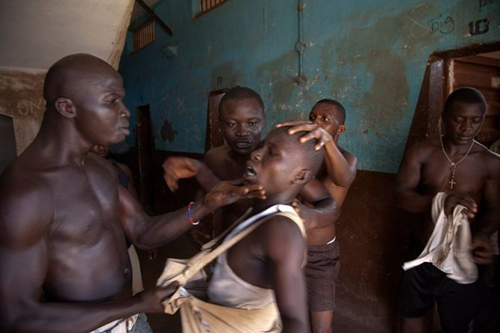
Saxlanma şəraitinə dair tələblər
Maddi şərait
Qida
İşıqlandırma və ventilyasiya
Sanitariya şəraiti
Şəxsi gigiyena
Geyim və Yataq ləvazimatları
Məhbusların yerləşdirilməsi və kameralarda həddən artıq məhbusun saxlanılmaması
Rejim və Fəaliyyətlər
Ailələrlə və dostlarla təmas
Ətraf aləmlə təmaslar
Təhsil
Açıq havada fiziki hərəkətlər
Asudə vaxtda istirahət
Dini fəaliyyətlər
Əmək fəaliyyətləri

Slide 10
Təcridxanalarda ventilyasiyanın, isitmə, işıqlandırma sisteminin və ya sanitar şəraitin Konvensiyanın 3-cü maddəsi nöqteyi-nəzərindən “tam şübhəsiz” uyğun olmamasını müəyyən etmək mümkün olmamasına baxmayaraq Avropa Məhkəməsi qeyd edir ki, istintaq təcridxanasında həşəratların və gəmiricilərin olması, həmçinin orada olan sanitar-texniki avadanlığın yarımdağılmış vəziyyətdə olması kameraların məhbuslarla həddindən artıq dolu olması kimi əsas fakta mühüm bir əlavədir və onu göstərir ki, ərizəçinin həbsdə saxlanılması şəraiti Konvensiyanın 3 maddəsi ilə nəzərdə tutulmuş şərtlərdən kənara çıxırdı.
“Novoselov Rusiya Federasiyasına qarşı” (2005)

Slide 11
CPT, həmçinin 24 saat və ya daha çox polis nəzarətində saxlanılan şəxslərin hər gün açıq havaya çıxa bilməsinin də mümkün qədər təmin edilməsini dəstəkləyir.
“Antropov Rusiyaya qarşı iş”də
CPT-nin Rusiya Hökumətinə müvəqqəti saxlanma təcridxanalarında və istintaq təcridxanalarında saxlanma şəraitinə və şikayət prosedurlarına aid məruzəsində (CPT/İnf (2003) 30) aşağıdakı məlumat verilmişdir:
- cinayətin törədilməsində şübhəli bilinənlər üçün müvəqqəti saxlanma təcridxanaları (MST) Daxili işlər orqanlarının şübhəli və təqsirləndirilən şəxslərin müvəqqəti saxlanması təcridxanalarının daxili intizam qaydalarına əsasən bir insan üçün nəzərdə tutulmuş kamerada sanitar sahənin norması dörd kvadrat metr müəyyən edilir;
- dustaq edilmiş şəxslərə döşəklərin, yataq geyiminin, sabunun, tualet kağızının, qəzetlərin, oyunların, qidanın və s. təqdim olunması nəzərdə tutulur;
- həmçinin gündə məhbuslar üçün minimum açıq havada bir saat gəzinti nəzərdə tutulur.

Slide 12
Cavabdeh-dövlət tərəfindən səbəblərin inandırıcı izahı olmadan bu cür məlumatın təqdim edilməməsi, ərizəçinin iddialarının əsaslı olması nəticəsinə gətirib çıxara bilər.
“Əhməd Özkan və digərləri Türkiyəyə qarşı” iş/ 2004
ajfirmanti rncumbit probatio (sübut ərizəçinin üzərinə qoyulur)

Slide 13
Sübutetmə yükü
Şəxs həbsxanaya sağlam vəziyyətdə salındıqda və azadlığa buraxıldıqdan sonra onun xəsarət alması məlum olduqda, sübutetmə yükü ərizəçidən dövlətə keçir. Belə hallarda xəsarətin səbəbləri barədə inandırıcı izahat vermək dövlətin borcudur. Bununla bərabər, ərizəçi mümkün olduğu qədəri ilə bu xəsarətləri tibbi sənədlərlə müəyyən etməlidir, əlbəttə ki, nəzarət altında və həbsdə saxlandıqda məhbus bu imkandan məhrum olur.
“Ribiç Avstriyaya qarşı” iş
“Salman Türkiyəyə qarşı” iş

Slide 14
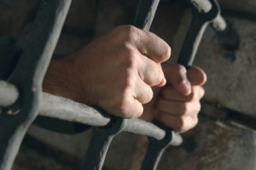
Cavabdeh dövlət öz penitensiar sisteminin heç bir maliyyə və maddi-texniki çətinliklərdən asılı olmayaraq, dustaqların ləyaqətinə hörmək etməklə təmin edilməsinə görə məsuliyyət daşıyır (“Məmmədov Rusiyaya qarşı” iş / 2006)
Şəxsi yerin çatışmazlığı elə kəskin idi ki, bu özü-özlüyündə Konvensiyanın 3-cü maddəsinin pozulması haqqında nəticəyə gəlməyə imkan yaradır.
“Kantıryov Rusiyaya qarşı” iş
“İqor İvanov Rusiya Federasiyasında qarşı” iş
“Benediktov Rusiya Federasiyasına qarşı” iş

Slide 15
“Antropov Rusiya Federasiyasına qarşı” iş/ 29 yanvar 2009
Avropa Məhkəməsi bu işlərdə qeyd edirdi ki, Rusiya Federasiyası hakimiyyəti ərizəçinin həbsdə saxlanma şəraiti ilə əlaqədar problemlərin aydın olduğu kimi sistemli xarakterə malik olmasının və ərizəçinin yalnız şəxsi vəziyyətinə aid olmamasının nəzərə alınması ilə prokuror, məhkəmə və ya digər dövlət müəssisəsi tərəfindən ərizəçiyə necə əvəzetmə təklif ediləcəyini nəzərdə tutmamışdır.
1) “Moiseyev Rusiya Federasiyasına qarşı” (2004)
2)“Kalaşnikov Rusiya Federasiyasına qarşı” (2001)
3)“Andrey Frolov Rusiya Federasiyasına qarşı” (2007)
4)“Sudarkov Rusiya Federasiyasına qarşı” (2008)

Slide 16
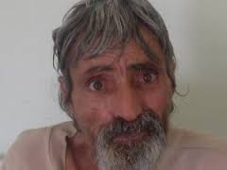
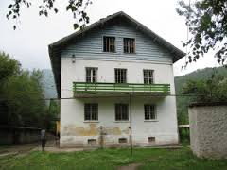
SAXLANMA YERLƏRİ ANLAYIŞI
Stanev Bolqarıstana qarşı iş 17 Yanvar 2012 Böyük palata
«3-cü maddə ilə qadağan edilən pis rəftar azadlıqdan məhrum etmənin bütün formalarına eyni tətbiq edilir. Sözügedən tədbirin məqsədinə görə heç bir fərq qoyulmur.
Tədbirin cinayət icraatı zamanı saxlama əmri və ya konkret şəxsin həyatı və sağlamlığını müdafiə etmək məqsədi ilə təsisata qəbul edilməsi heç bir əhəmiyyət kəsb etmir»

Slide 17
Mubilanzila Mayeka və Kaniki Mitunga Belçikaya qarşı iş Ərizə N2 13178/03 Qərarın tarixi: 1240-2006 (Tabita azyaşlı);
İLAŞKU (ILAŞCU) VƏ BAŞQALARI MOLDOVAYA VƏ RUSİYAYA QARŞI məhkəmə işi
(Ərizə Nº 48787/99) /QƏRAR Strasburq 8 iyul 2004

Slide 18
DİQQƏTİNİZƏ GÖRƏ MİNNƏTDARIQ

